Slide 1


Estrategia con enfoque en las determinantes sociales para el análisis de situación de salud periodontal en embarazadas.
MSc. Dra. Judit Martínez Abreu
Dra. Amalia Sánchez Pi
DrC. Estela de los Ángeles Gispert Abreu
DrCs. Pastor Castell Florit-Serrate

Slide 2

Objetivo
Diseñar una estrategia para el perfeccionamiento del análisis de situación de salud periodontal en embarazadas.

Slide 3
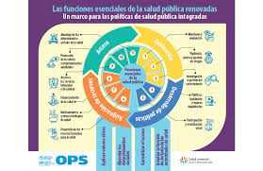
Diseño metodológico
Se diseñó la estrategia en cuatro etapas: diagnóstico, análisis, ejecución y evaluación.
Sustento teórico metodológico: Programa Nacional de Atención Estomatológica Integral a la Población y el del Médico y Enfermera de la Familia, así como la literatura científica disponible en Internet.

Slide 4

Etapas
Diagnóstico inicial donde se identificaron fortalezas y debilidades, oportunidades y amenazas. (Matriz DAFO)
Análisis (Grupo focal, Consulta a especialistas)
Ejecución (sistema de acciones)
Evaluación (Indicadores y criterios de medidas)

Slide 5

Se empleó del modelo de la OMS de las determinantes sociales de la salud contextualizado en Cuba y herramientas informáticas Cariograma y Periodontograma.
Se validó la estrategia por consulta a expertos y en una prueba piloto.
Aspectos éticos.

Slide 6
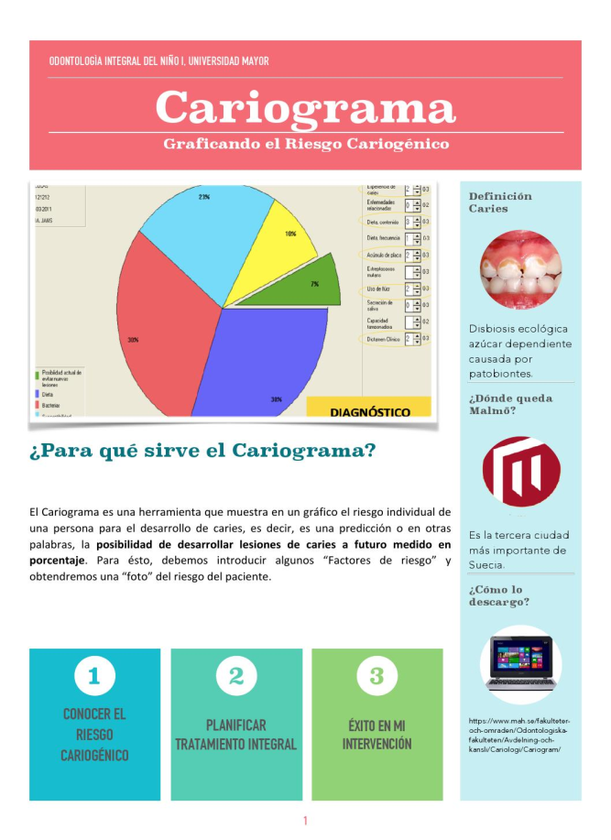
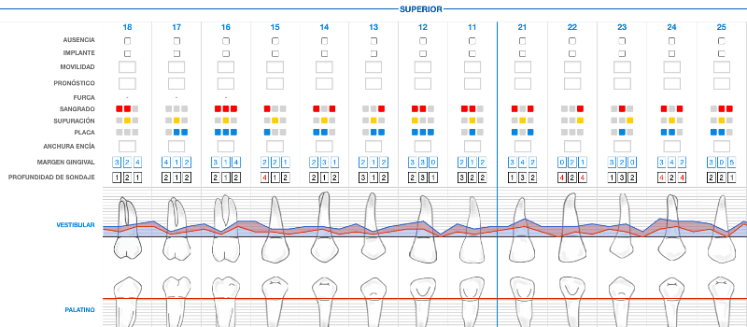
Herramientas digitales

Slide 7
Resultados principales al aplicar la estrategia
El promedio de edad de las gestantes fue de 27,5 años, la mayoría nivel educacional medio, trabajadoras, multíparas, pocas presentan adicciones y más de la mitad tienen origen familiar obrero. Predominaron las familias de tipo nuclear.
Insuficientes acciones de promoción de salud bucal y de prevención de la enfermedad periodontal.
Alto consumo de dietas no saludables.
Insuficiente apoyo de los sectores y de la comunidad.

Slide 8
Resultados principales al aplicar la estrategia
La mayoría padece gingivitis crónica, ausencia de enfermedades sistémicas relacionadas con la enfermedad periodontal, aunque se encontró anemia en algunas. No presentan discapacidad ni refirieron práctica de religión.
Predominó la exposición a contaminantes medioambientales.

Slide 9
Conclusiones
La estrategia propuesta es válida para evaluar con sistematicidad la modificación positiva del cuadro de salud periodontal de las embarazadas, desde el análisis de las determinantes sociales de la salud.
En el estudio se evidenció el valor de la intersectorialidad.

Slide 10
